Slide 1
Открытое занятие по теме самообразования НЕТРАДИЦИОННЫЕ ТЕХНИКИ РИСОВАНИЯ
Подготовительная группа 8
Севрикова А.В.

Slide 2
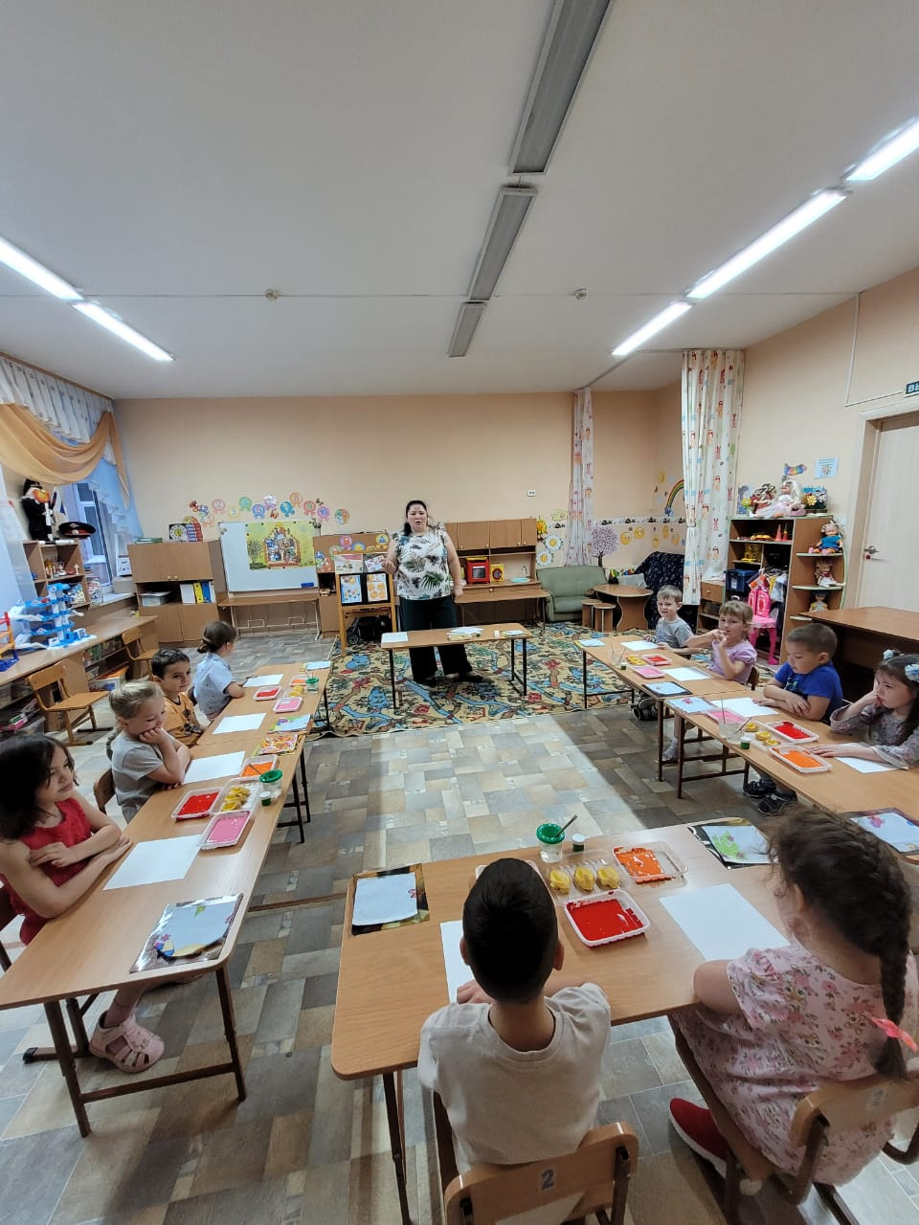
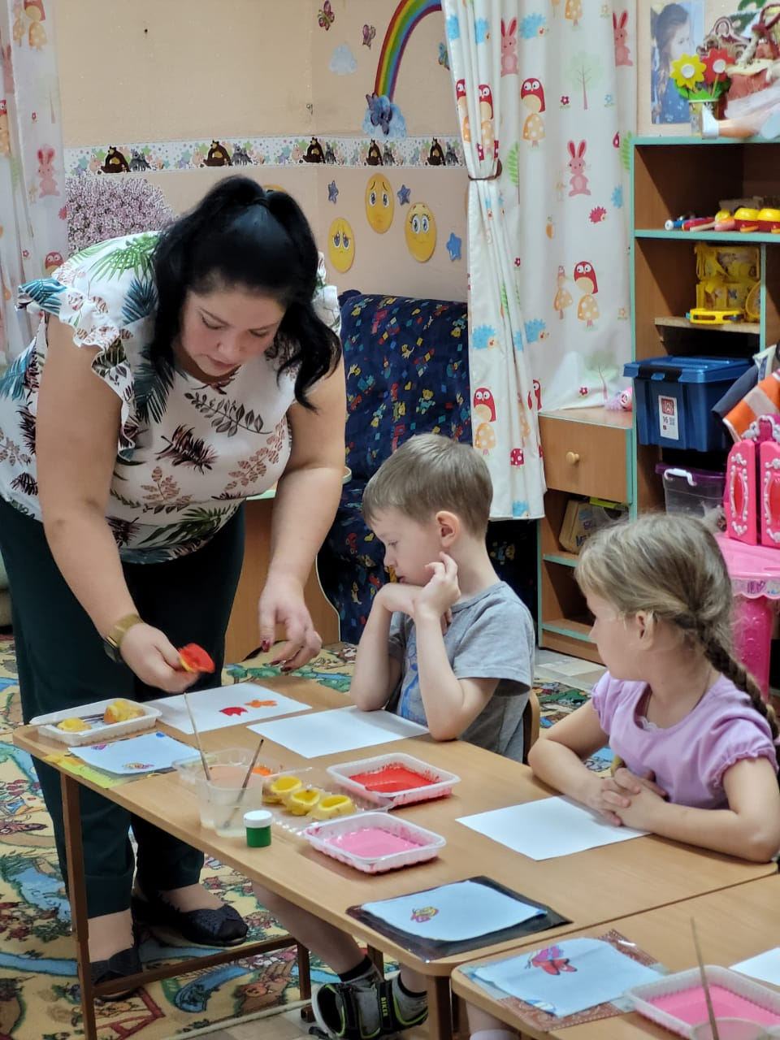

Slide 3
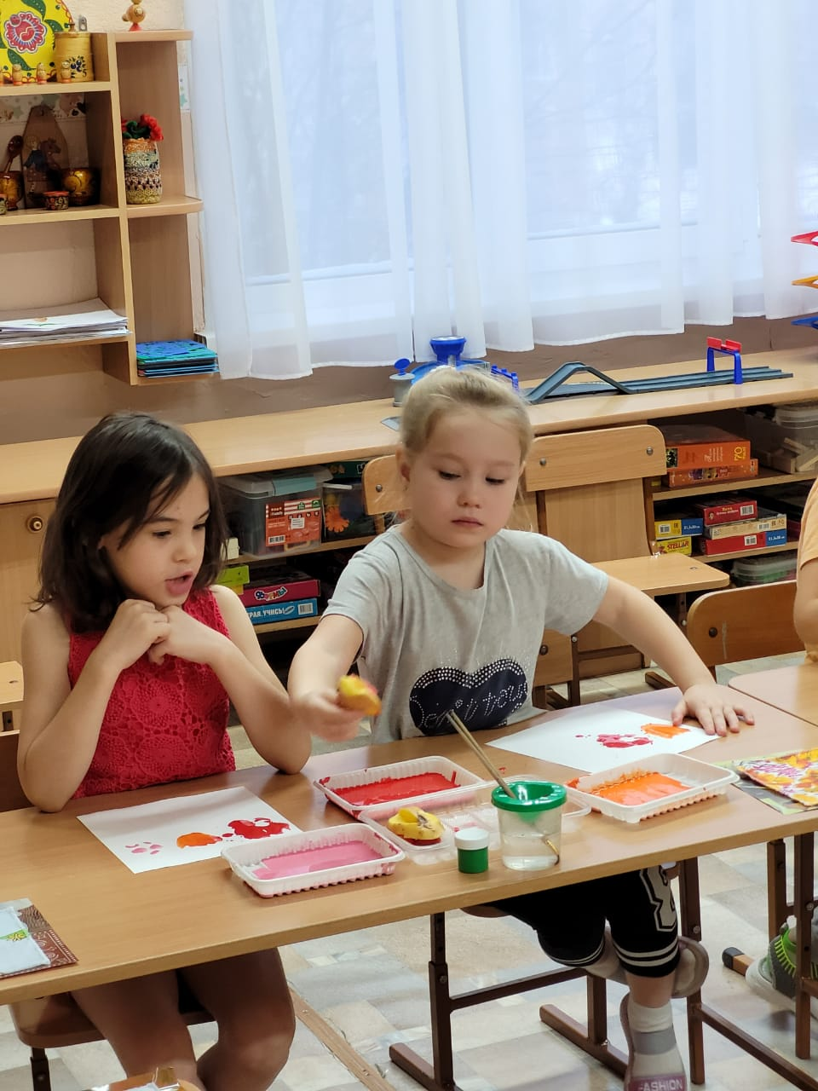
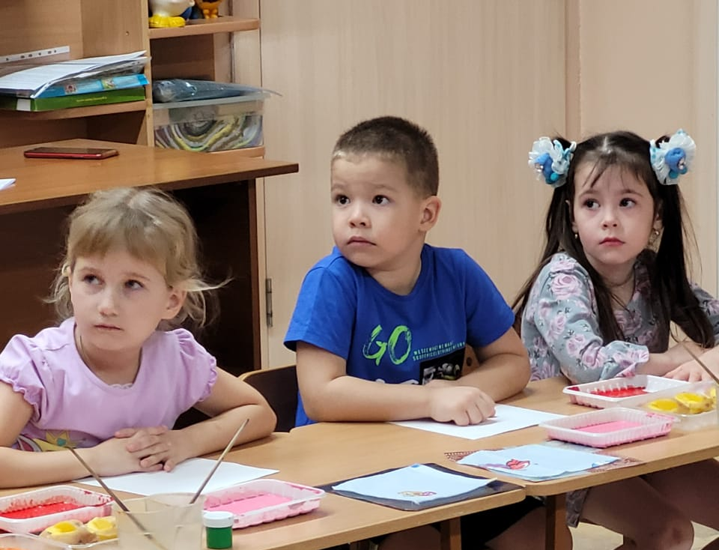
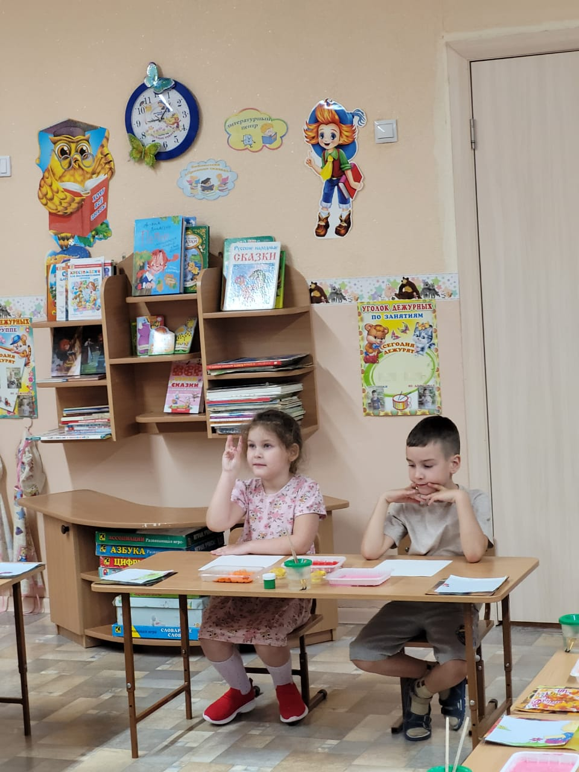

Slide 4
Открытое занятие по теме самообразования Художественная литература
Подготовительная группа 8
Пятова М. С.

Slide 5
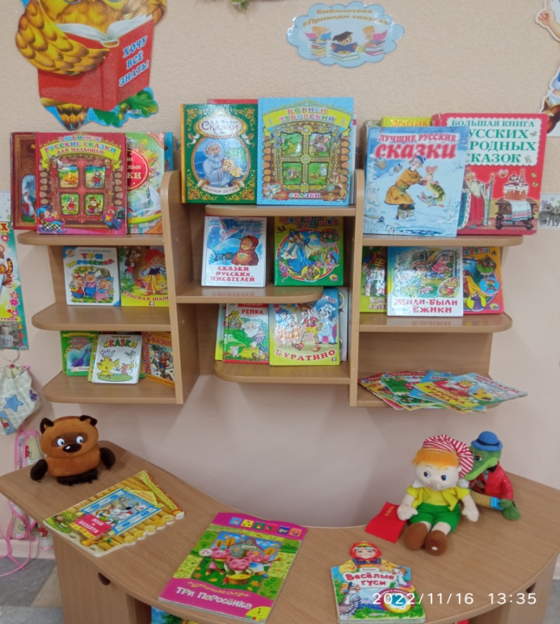
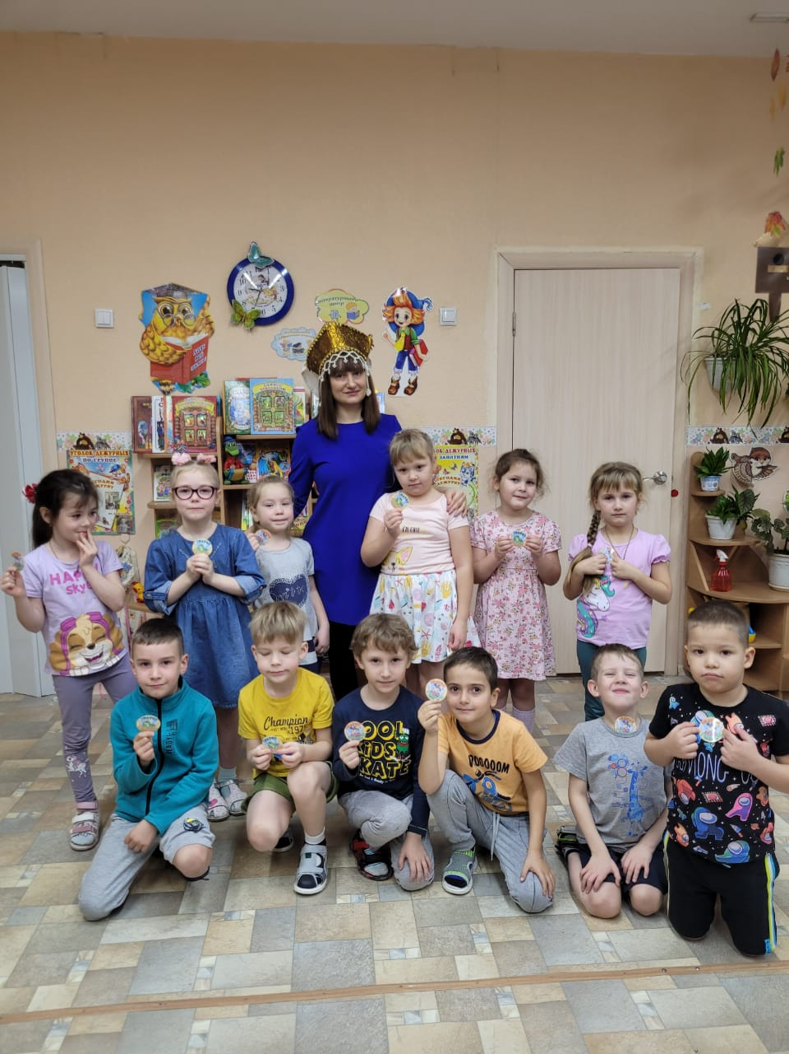

Slide 6
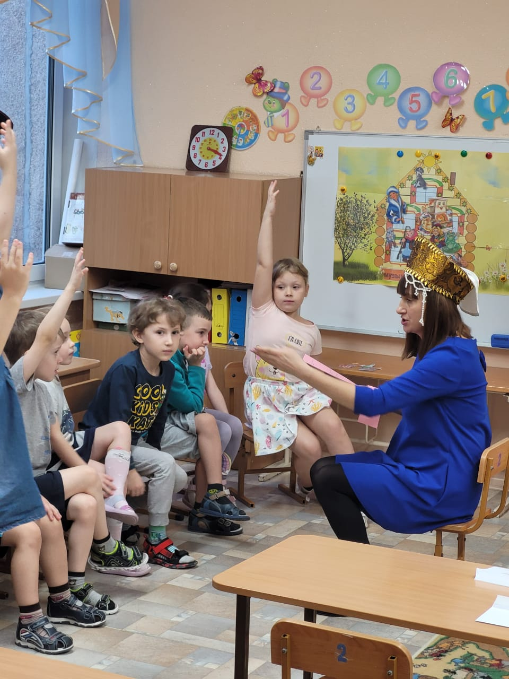
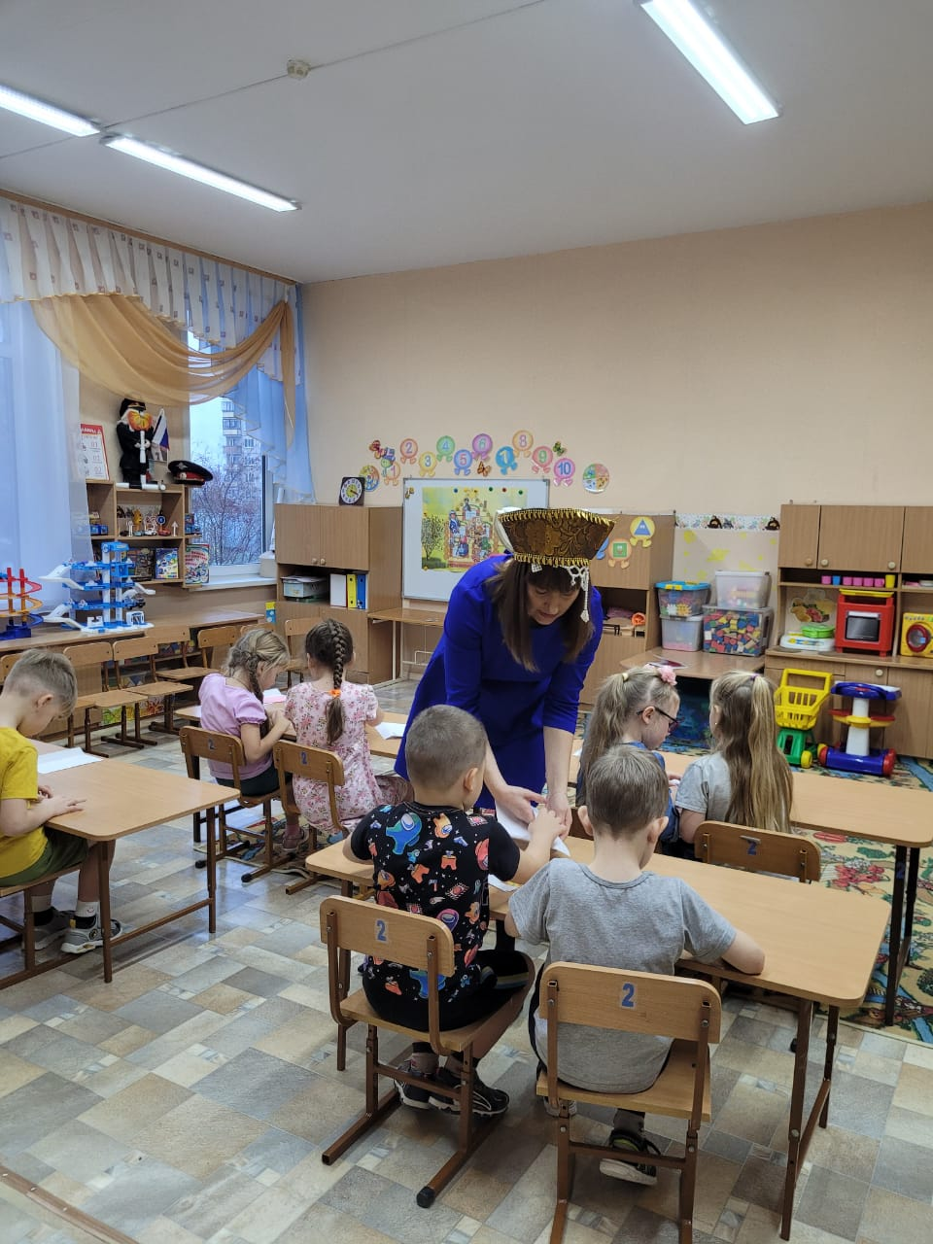
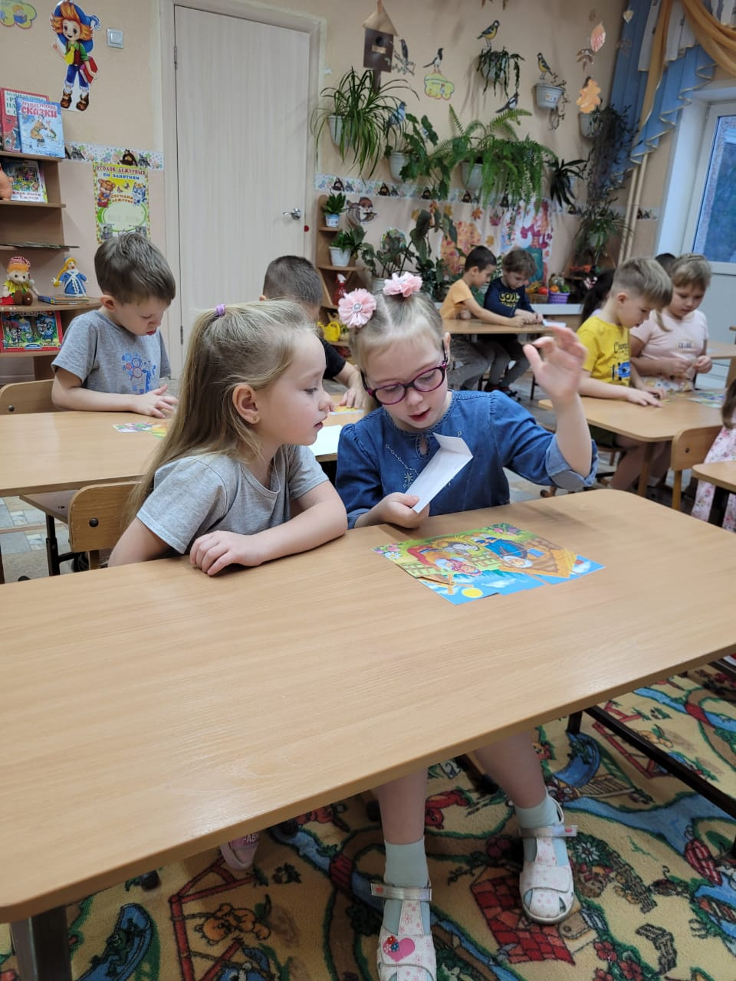

Slide 7
